Slide 1
제 7 강 : 데이터의 대표값

Slide 2
목차
7.1 통계량 (Statistics)
7.2 평균(Mean)
7.3 중앙값(Median)
7.4 분산(Variation)
7.5 표준편차(Standard Deviation)
7.6 범위(Range)

Slide 3
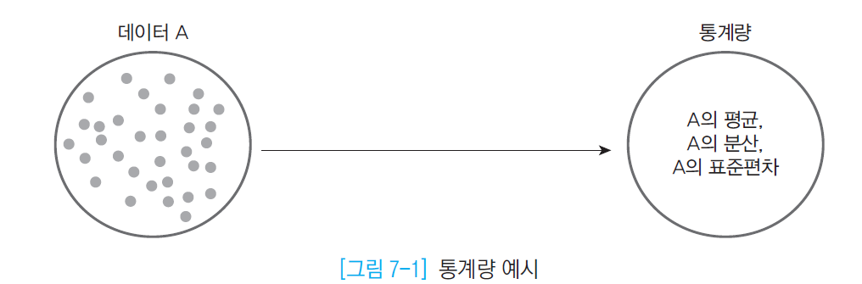
7.1 통계량(Statistic)
데이터의 특징을 대표하는 수치들을 통계량(Statistic)이라고 함
통계량은 데이터의 특징을 하나의 수치로 요약해 놓은 값
중심위치를 나타내는 통계량 : 평균, 중앙값
퍼진상태를 나타내는 통계량 : 분산, 표준편차

Slide 4

7.2 평균(Mean)
평균은 ‘산술평균’이라고도 하며, 측정된 값들의 합을 측정된 개수로 나눈 값

Slide 5
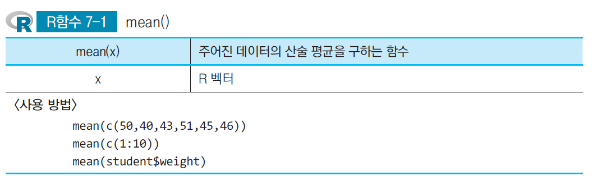

Slide 6
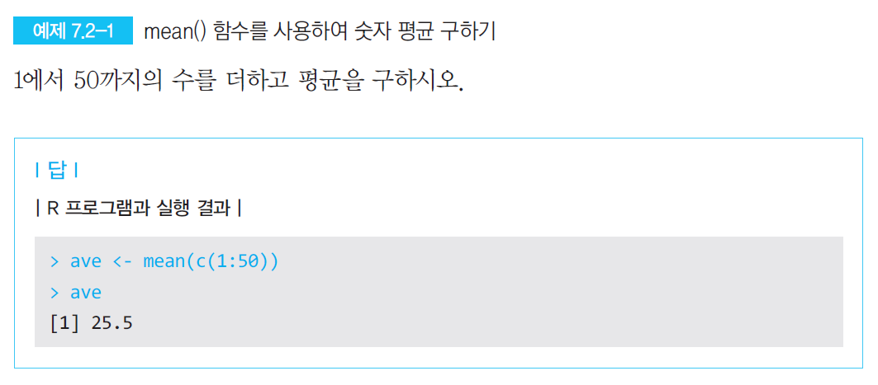

Slide 7
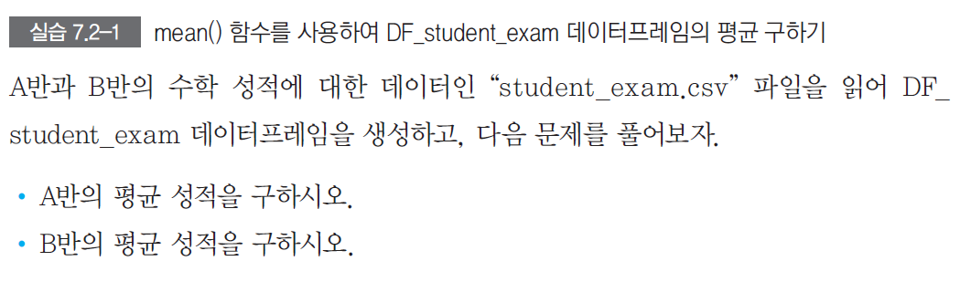

Slide 8
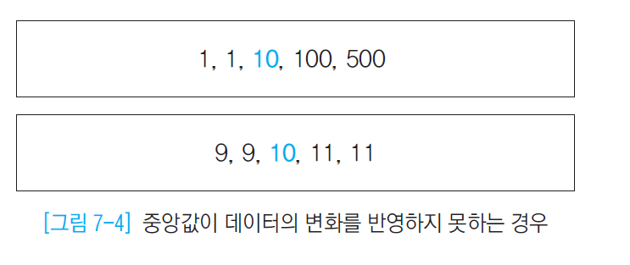
7.3 중앙값(Median)
중앙값(Median)은 데이터를 크기 순서대로 나열했을 때 가운데에 위치하는 중심 값
데이터의 수가 짝수 개일 때에는 중앙에 값이 2개가 있으므로, 중간에 있는 두 수의 평균을 사용
예) 10, 20, 40, 60, 90, 100 수의 중앙값은 40과 60의 평균인 50

Slide 9
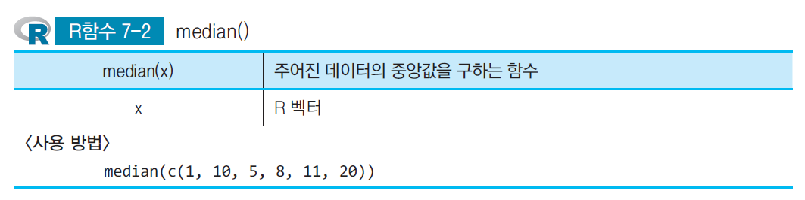

Slide 10
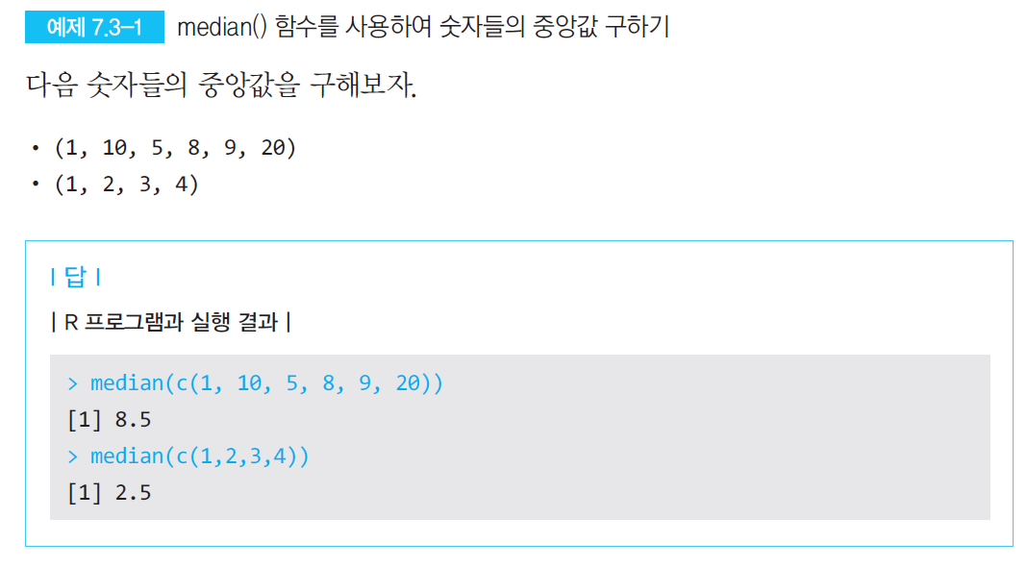

Slide 11
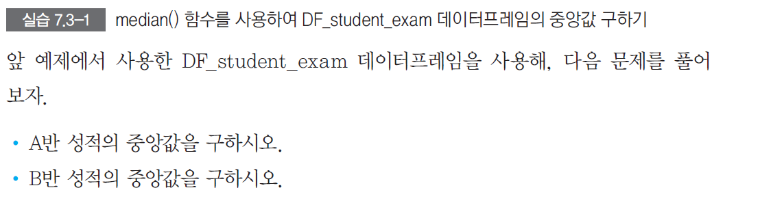

Slide 12
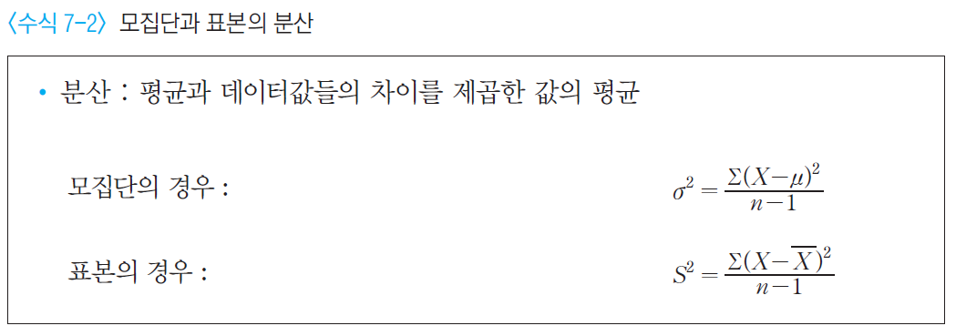
7.4 분산(Variation)
편차 : 데이터 값이 평균값으로부터 얼마나 떨어져 있는 가를 나타내는 값
분산 : 각 편차들을 제곱하고 이들을 모두 합한 후에 총 개수로 나눈 통계량

Slide 13


Slide 14
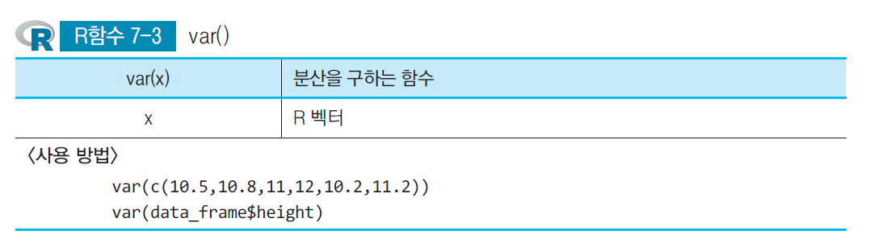

Slide 15
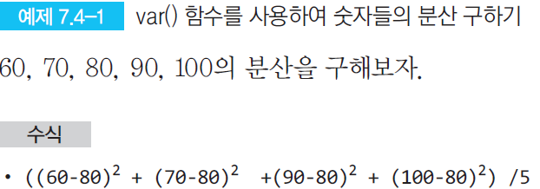
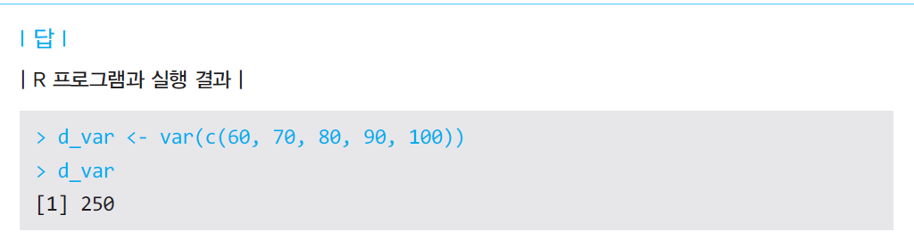

Slide 16
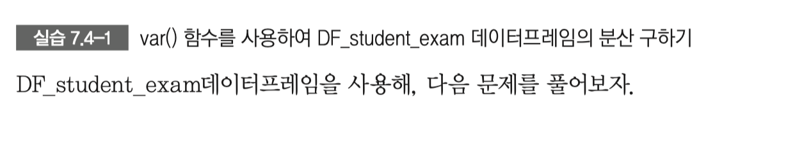
-A분반의 분산은?
-B분반의 분산은?

Slide 17
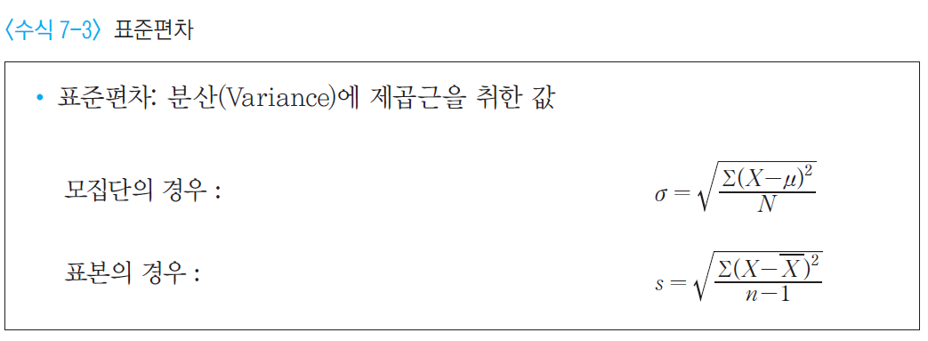
7.5 표준편차(Standard Deviation)
표준편차 : 분산에 제곱근을 씌어서 얻어지는 값

Slide 18
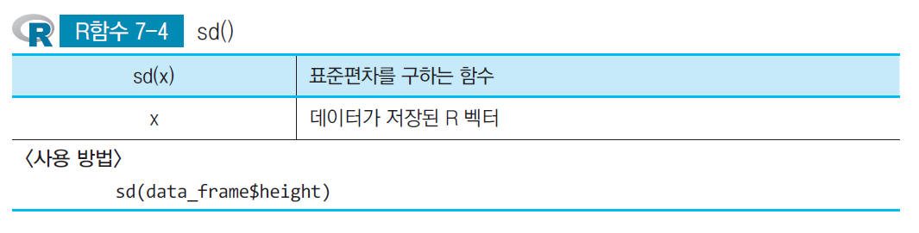

Slide 19
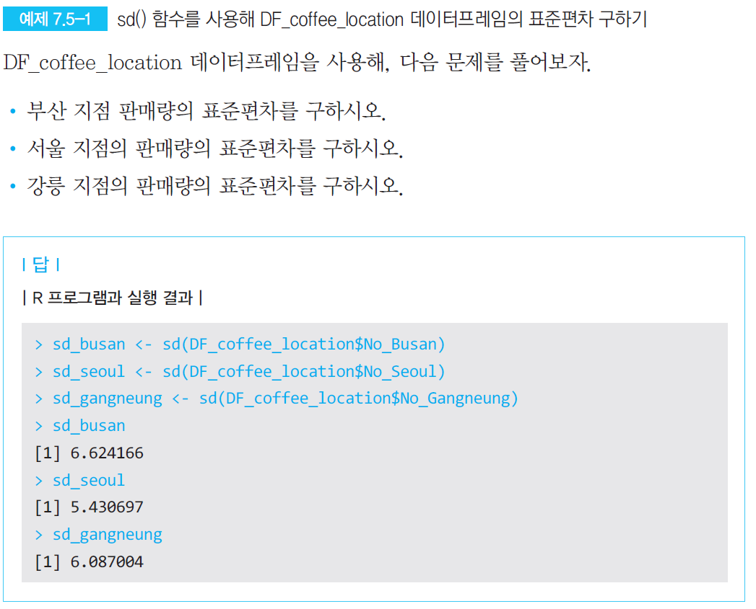

Slide 20
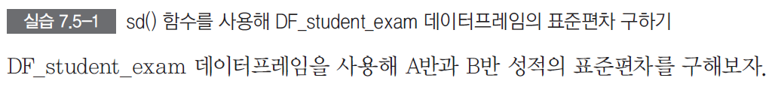

Slide 21
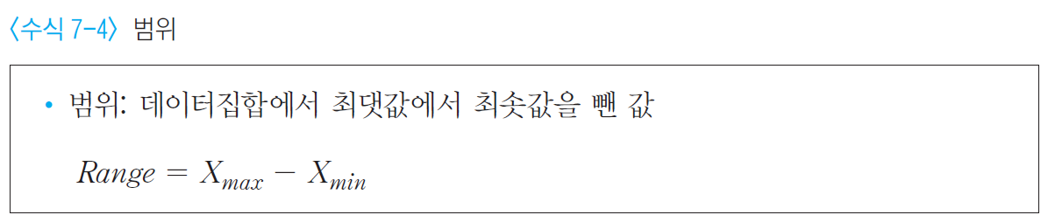
7.6 범위(Range)
범위(Range)는 최댓값에서 최솟값을 뺀 값

Slide 22
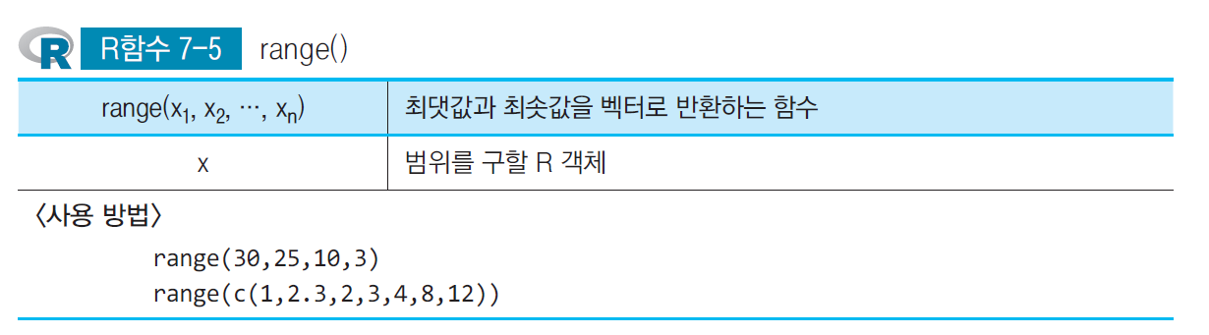

Slide 23
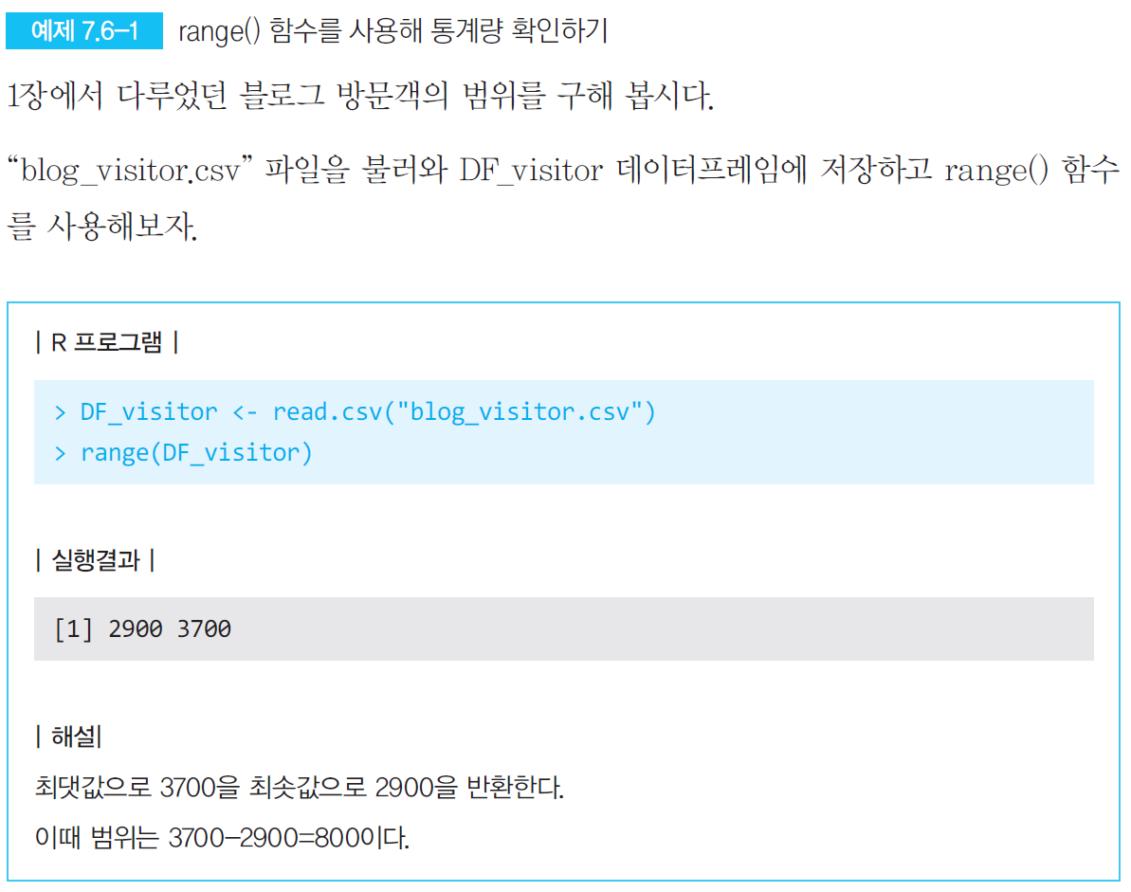

Slide 24
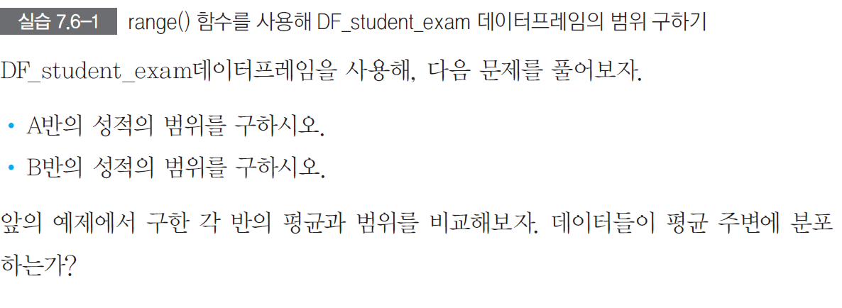

Slide 25
7.7 기본 통계량 요약
데이터에 대한 기본적인 통계량을 한꺼번에 요약해주는 함수 : summary()
Min. (최솟값)
1st Qu. (1사분위수)
Median (중위값)
Mean (평균)
3rd Qu. (3사분위수)
Max. (최댓값)

Slide 26
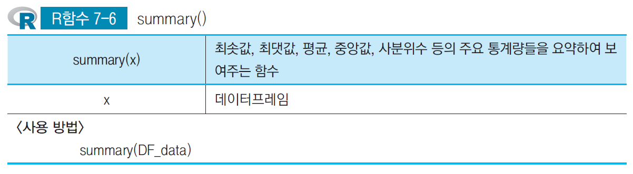

Slide 27
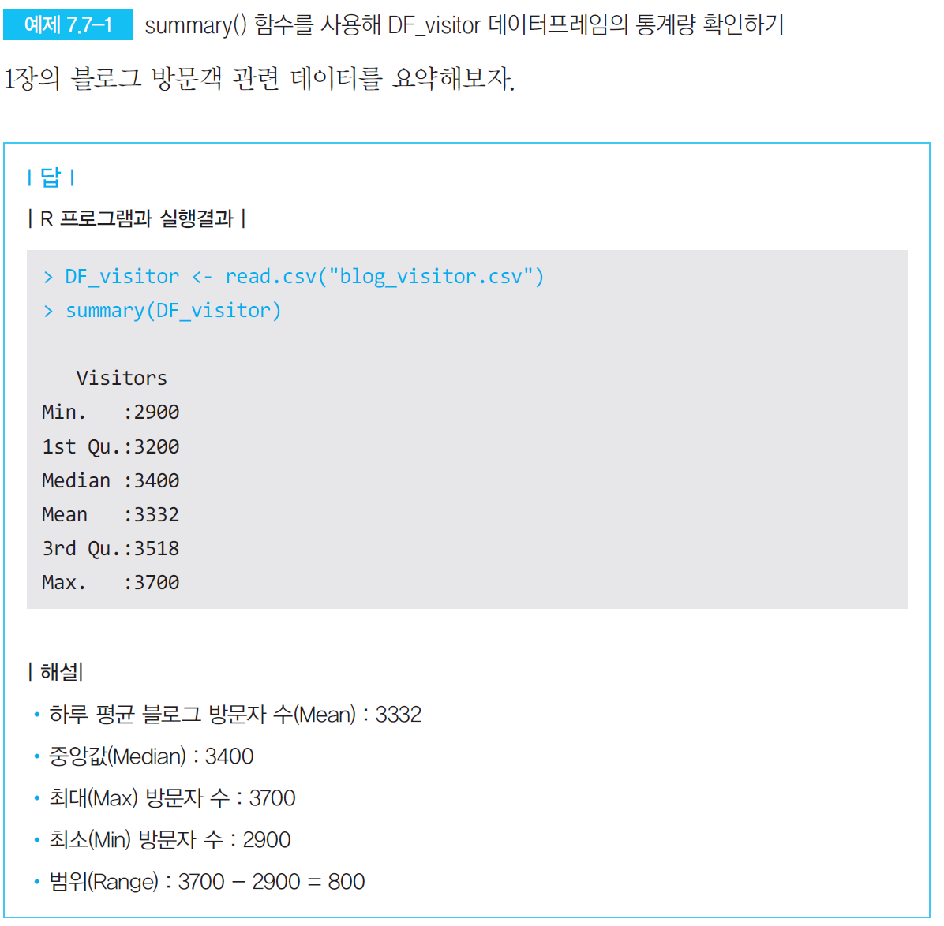

Slide 28
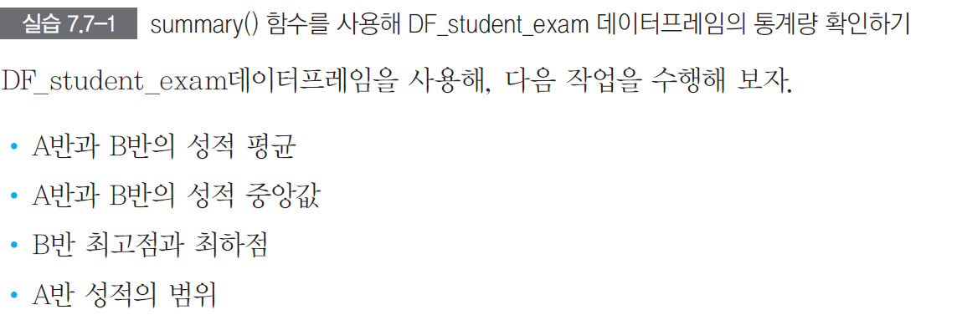

Slide 29
연습 문제

Slide 30
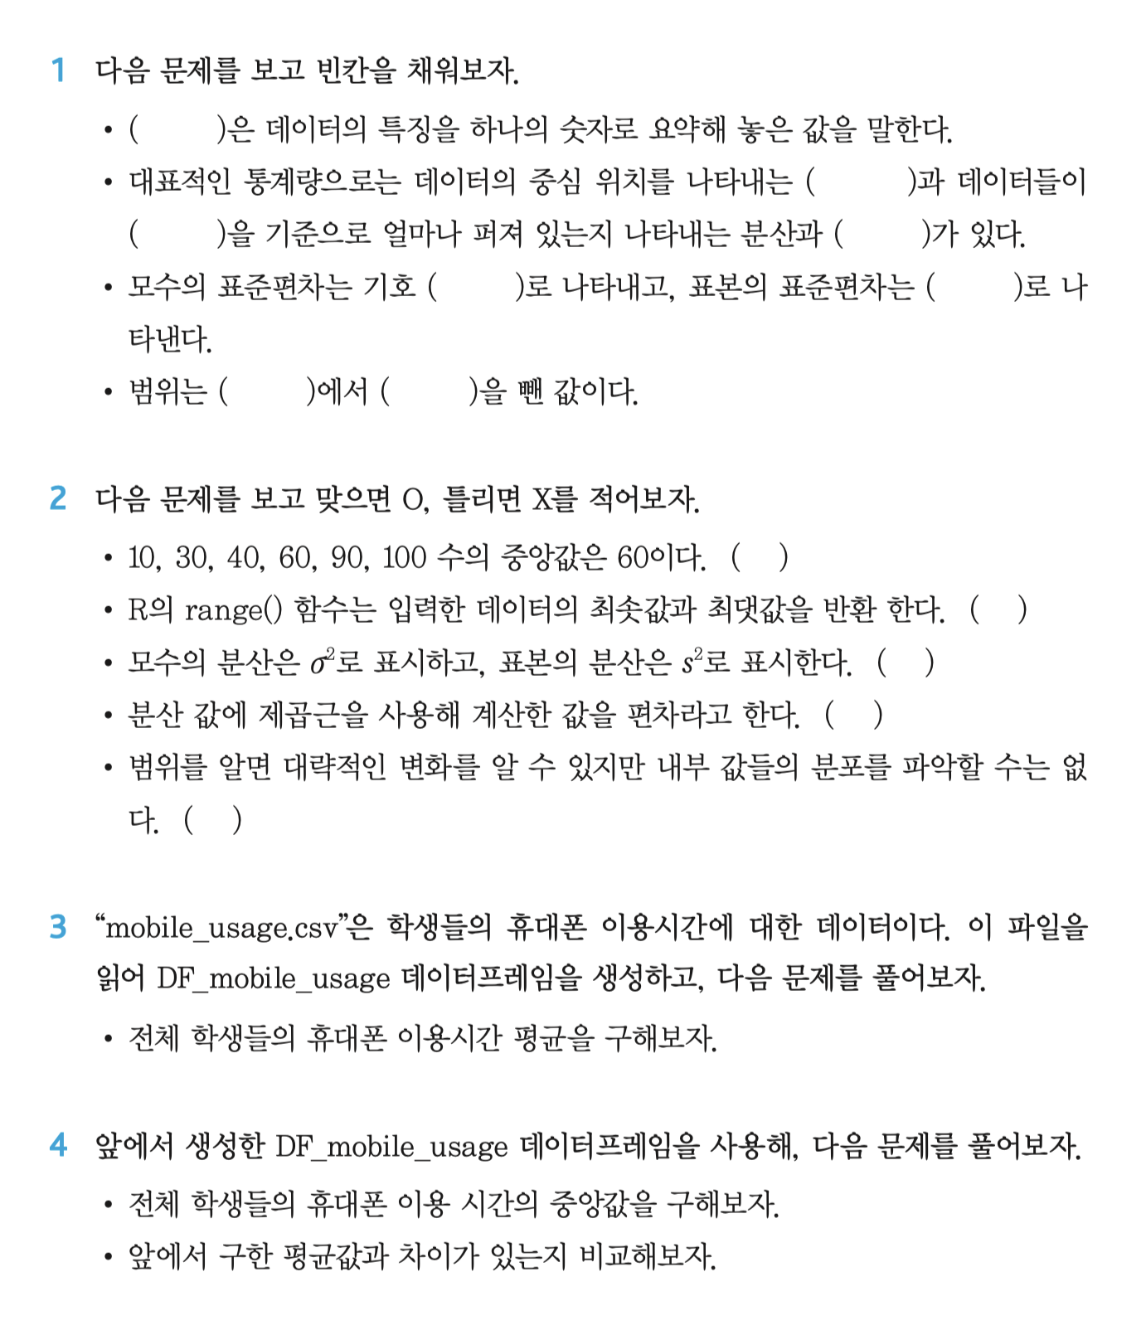

Slide 32
